Slide 1


Slide 2


Slide 3
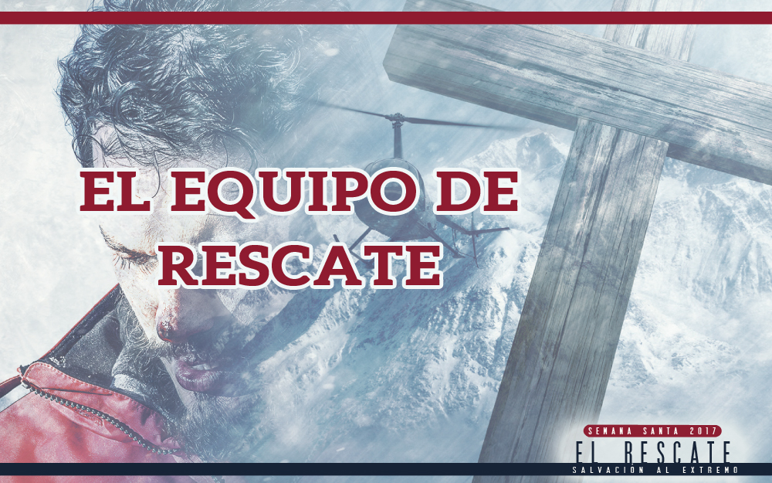
Hechos 9

Slide 4

SAULO, UN PERDIDO RESCATADO. Hechos 9:1-6.

Slide 5
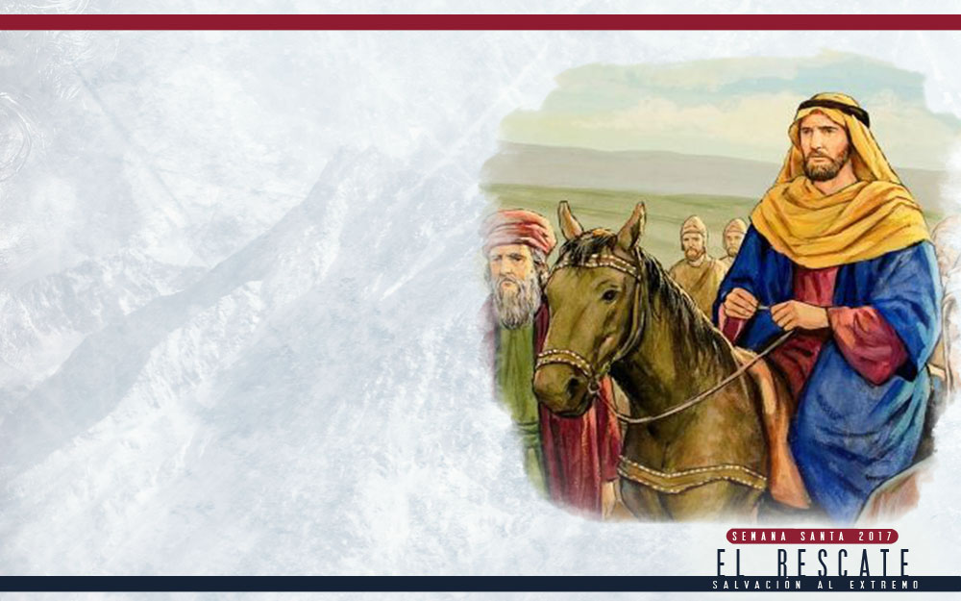
Antes de su conversión, Saulo, pensaba que él estaba haciendo todo lo necesario para ser salvo y creía que ya estaba salvado. Había caído en la trampa de creer que lo que hacía lo habilitaba para ser salvo.

Slide 6

Hay muchas personas en este mundo que están perdidas y no lo saben. No conocen realmente a Jesús ni su plan de rescate. No conocen el evangelio. Piensan que lo que están haciendo les garantiza la salvación.

Slide 7
El Señor conocía muy bien a Saulo. Sabía que estaba sinceramente
equivocado. Sabía que al reorientar sus conocimientos y su vida, llegaría a ser una persona de bien y un canal de bendiciones para muchos.

Slide 8
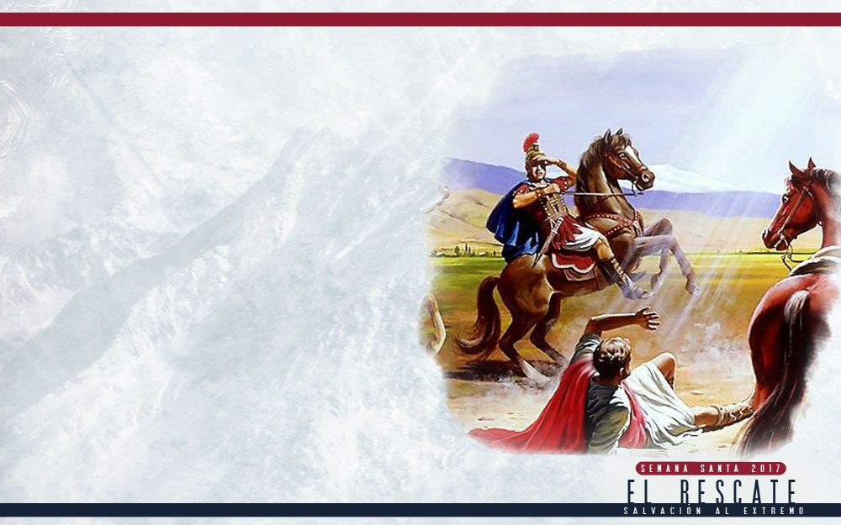
Jesús tenía un plan para rescatar a Saulo. Y, cuando Saulo pensaba que
estaba por realizar la mayor obra en favor de Dios y de su pueblo, Jesús se le apareció en el camino a Damasco con el fin de rescatarlo.

Slide 9
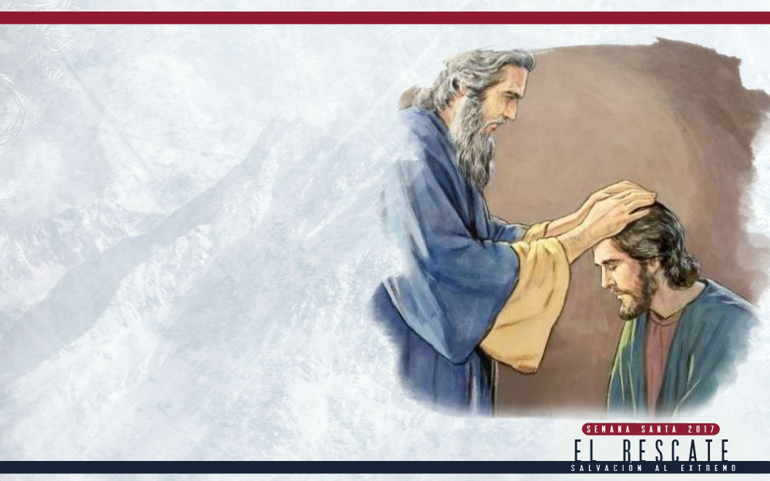
El rescate de Saulo se completó cuando Jesús lo puso en relación con
Ananías, luego con Bernabé y los discípulos, líderes de la Iglesia cristiana naciente (Hechos 9:19, 26-28).

Slide 10
LA IGLESIA: INSTRUMENTO DE DIOS PARA RESCATAR A LOS PERDIDOS.
Hechos 9:10-12, 17, 18.

Slide 11

En el caso de Saulo, el Señor utilizó a Ananías para buscarlo y conducirlo al seno de la Iglesia. El Señor no actuó separadamente de su Iglesia, porque al crearla le dio el cometido de ser su centro de rehabilitación para quienes han sido golpeados por el pecado.

Slide 12
La iglesia es el centro de instrucción en los fundamentos del evangelio, es el centro de reunión para
la adoración y la alabanza al Creador y Salvador y también es el centro de
operaciones para salir en busca de los perdidos.

Slide 13

El Señor lo ama y tiene un plan maravilloso para su vida. Él quiere darle vida eterna. Él quiere rescatarlo de las garras
del pecado que lo llevará a la muerte eterna. Así como lo hizo con Saulo, quiere hacer de usted un ciudadano del reino de los cielos y un miembro
de su equipo de rescate.

Slide 14
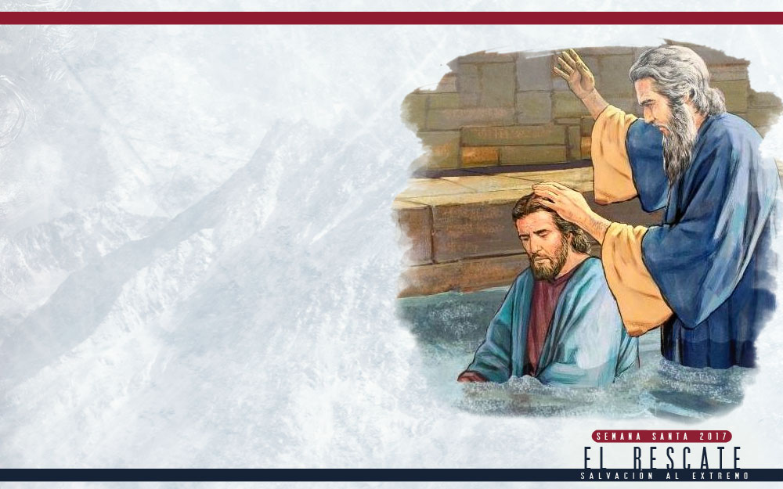
Luego que Saulo fue puesto en contacto con la Iglesia, “fue bautizado” (Hechos 9:18), mostrando así que entendió que estaba perdido y que necesitaba
que Jesús lo salvara. Entendió también que la manera para mostrar su aceptación de la salvación que Jesús quería darle, era a través del bautismo.

Slide 15
RESCATADO PARA RESCATAR A OTROS. Hechos 9:15, 16, 19, 20.
Mateo 28:19, 20.

Slide 16
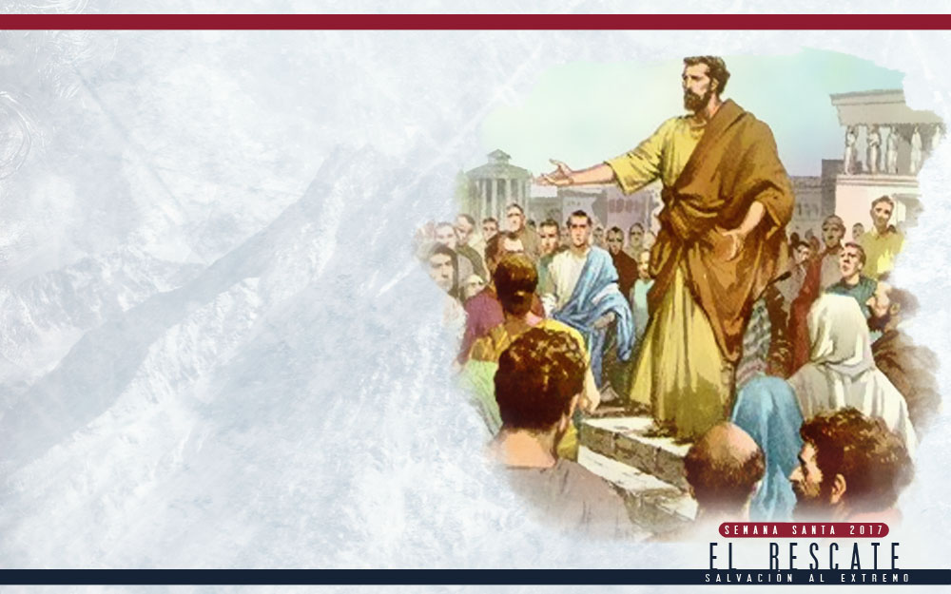
“… Ve, porque
instrumento escogido me es este, para llevar mi nombre en presencia de
los gentiles, y de reyes, y de los hijos de Israel” (Hechos 9:15; ver también
el capítulo 13,
versículos 2 y 3).

Slide 17

Ser miembro del equipo de rescate del Señor es un gran privilegio. ¿Lo
quisiera usted? Eso significa que ya somos miembros del grupo de los redimidos
y entendemos que tenemos una misión que cumplir: buscar a otros
perdidos para traerlos a Jesús.

Slide 18
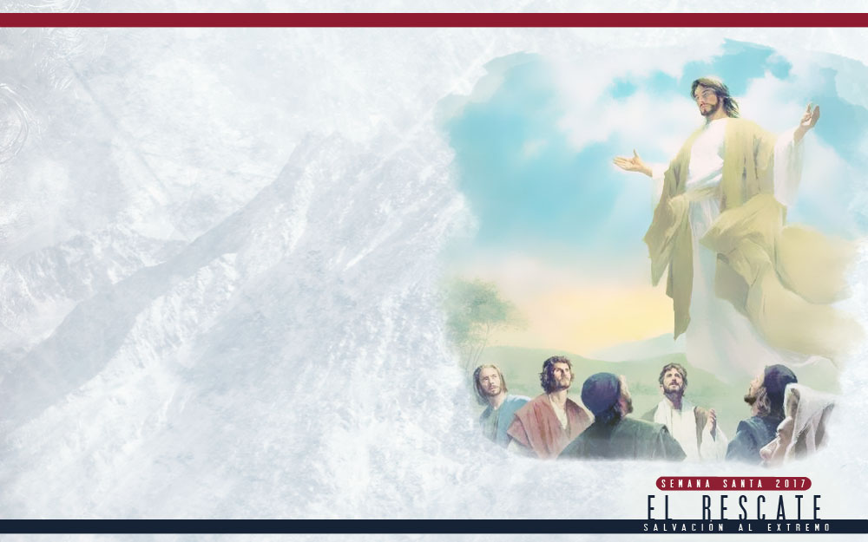
“Por tanto, id, y haced
discípulos a todas las naciones, bautizándolos en el nombre del Padre,
y del Hijo, y del Espíritu Santo; enseñándoles que guarden todas las cosas
que os he mandado; y he aquí yo estoy con vosotros todos los días, hasta
el fin del mundo. Amén.” (Mateo 28:19, 20).

Slide 19

El Señor quiere rescatar a la mayor cantidad posible de personas de las redes del pecado, para hacerlos ciudadanos de su reino. Cuando esta oportunidad llegue a todos los seres humanos, él volverá para llevar al cielo a quienes hayan aceptado el evangelio y el desafío de ser un transmisor de ese evangelio.

Slide 20
Jesús dio su vida por usted, para que usted tenga vida en él. Esa vida que él le ofrece es una vida eterna, en su reino. ¡Qué oportunidad y qué
privilegio! Saulo lo entendió así y no dudó en tomar su decisión.

Slide 21
CONCLUSIÓN

Slide 22
Saulo fue honesto al reconocer que estaba caminando por un camino equivocado y se dispuso a obedecer las instrucciones del Señor. Él fue
conducido al seno de la Iglesia, fue bautizado y se dedicó con todas sus energías a cumplir con la misión que el Señor le había encomendado.

Slide 23
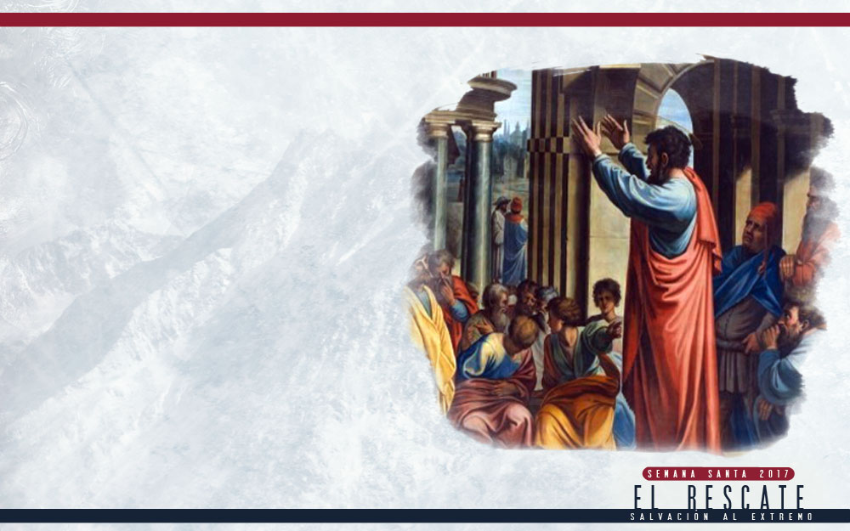
El Señor rescató a Saulo
del camino equivocado y lo hizo líder de su equipo de rescate, algo que
el apóstol consideró como un gran privilegio y realizó esa obra por el resto
de su vida.

